Slide 1

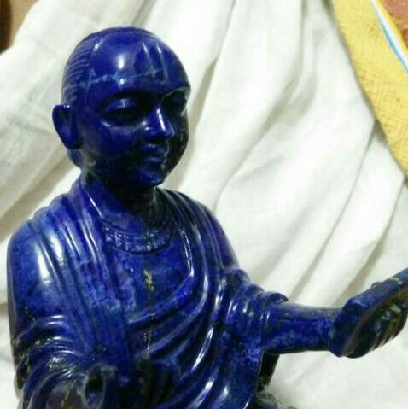
श्रीकृष्णाय नमः
श्रीवल्लभाय नमः
विषय | माहिती
प्रवचनकर्ता | पूज्य गो.श्रीश्याममनोहरजी
ग्रंथ | सर्वोत्तमस्तोत्र
श्रीमहाप्रभुजीके नाम | स्वार्थोज्झिताखिलप्राणप्रिय: तादृशवेष्टित:
वर्ष | २०१७
विषय | Assimilation (तादात्म्य)

Slide 2
श्रीमहाप्रभुजीके नाम:
स्वार्थोज्झिताखिलप्राणप्रिय: तादृशवेष्टित:
स्व = जीवनको प्रयोजन (ultimate goal of being)
श्रीमहाप्रभुजीको स्व = “भागवतार्थको प्रकट करवेके लिए प्रभुने मोकु nominate कियो है”.
उज्झित = त्याग – श्रीमहाप्रभुजीने अपनों स्व प्रभुके लिए छोड्यो – “सेवकस्य तु धर्मोयम्...” – सेवाको त्याग भी सेवात्मक त्याग – सांख्यके त्यागको भक्तिमें assimilation
श्रीमहाप्रभुजी – “अधुना तु...”, “साधनते सुख...”, “अथापि धर्ममार्गेण...” – साधनको पूरो structure collapse भयो है – साधनबल नहीं प्रमेयबल सु उद्धार – “सर्वोद्धारप्रयत्नात्मा कृष्ण: प्रादुर्बभुवः...” – कृष्णाश्रय (रूपाश्रय) और भागवताश्रय (नामाश्रय) दोनों सू उद्धार है.

Slide 3
श्रीगोविन्ददासजीके पदसु:
“सब निज प्रमेयबल कीनो”
श्रीमहाप्रभुजी – अणुभाष्य – “क्रियाशक्ति ज्ञानशक्ति...” – A thorough analysis of cognition (ज्ञान) & action (क्रिया) – Evolution due to goal, Goal due to Plan and Plan due to Conciousness
ब्रह्म
ज्ञानशक्ति
क्रियाशक्ति
प्रमाण
प्रमेय
साधन
फल

Slide 4
प्रमाण प्रमेय
ज्ञानशक्ति
प्रमाण
प्रमेय

Slide 5
साधन फल
क्रियाशक्ति
साधन
फल

Slide 6
श्रीमहाप्रभुजीके नामको दुर्बोध उपदेश:
प्रमाण ही प्रमेय बने है
साधन ही फल बने है
प्रमेयबल/फलबल = “सब निज प्रमेयबल कीनो”
“अपुनी प्रतिज्ञा”
श्रीमहाप्रभुजीकी प्रतिज्ञा – दैवीजीवको उद्धार
“आप प्रतिपारो”, “में नेक तिहारो”
कृष्णमें प्रमेयबलसू जीवके उद्धारकी facility:
“यमेवैष वृणुते तेन लभ्य, तस्यैष आत्मा तनुं स्वाम्”
प्रमेयबलसू सिध्धि = शरणागति, सेवा, समर्पण, भक्ति
समर्पण (undercurrent uniformity) = षोडशग्रंथको रहस्य

Slide 7
श्रीमहाप्रभुजी – सर्वनिर्णय – “प्रमाणादिचतुर्णानां...अयं उत्तमोमार्गः”
श्रीसुबोधिनीजी – “भगवत्शास्त्रे...”
perception of God = to see HIM (प्रमाण)
perceived God = to feel HIM (प्रमेय)
प्रभु प्रकट हो गये = to live HIM (साधन)
सृष्टि (प्रभुके चरित्र)को relish करनो = to relish HIM (फल)
श्रीमहाप्रभुजी – “दर्शनं प्रमाणम्...”
प्रमाण प्रमेय – प्रभुके sideकी कथा – Thing AS IT IS - पूर्वार्ध
साधन फल – जीवके sideकी कथा – Thing AS IT IS PERCEIVED - उत्तरार्ध

Slide 8
CLIMAX: सर्वनिर्णय - “प्रमाणादिचतुर्णानां...अयं उत्तमोमार्गः”
पूर्वार्ध उत्तरार्ध
पूर्वार्ध
उत्तरार्ध
श्रीभागवतजी – “तं कैवल्य निरस्त योनिम् अभयं ध्यायेद् अजस्रं हरिः”
प्रमाण प्रमेय
साधन फल
ब्रह्म
अणुभाष्य – “फलतः साधनेभ्यश्च...”
अणुभाष्य – “प्रकाशाश्रयवत् तेजस्वात्”

Slide 9
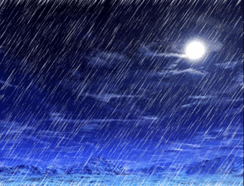
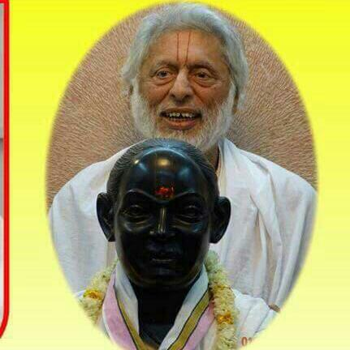

वल्लभवाणीकी बरसात
बुद्धि प्रेरक कृष्णस्य पाद पद्मं प्रसीदतु
ध्यानासमर्थ जीवानाम् अस्माकं सर्वदा स्वतः||

